Slide 1
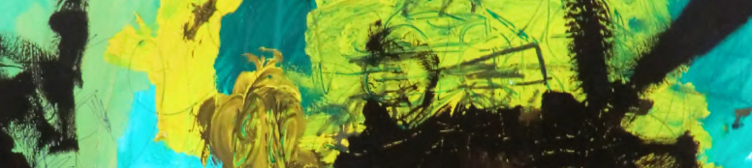
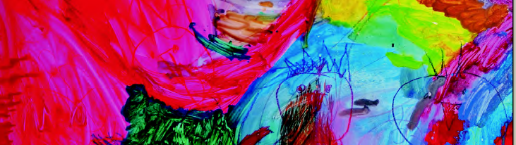
ARTETERAPIE
Mgr. Pavel Sochor, Ph.D.

Slide 2
Text slouží jako učební podpora pouze pro studenty předmětu - FSS: SPRb1159 Arteterapie a SPR se zdravotně postiženými klienty (podzim 2023).
Šíření třetím osobám je zakázáno.

Slide 3
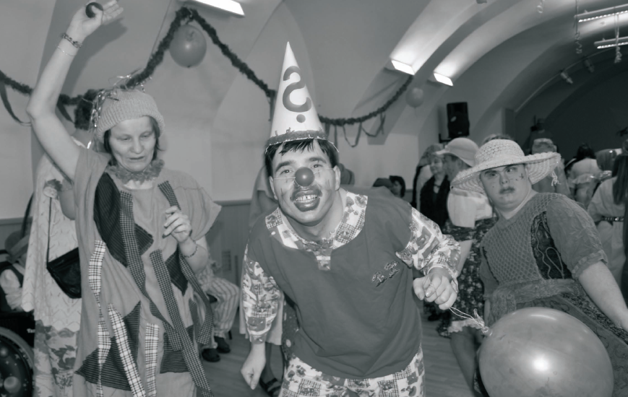
Historie arteterapie
Předstupněm ve vývoji arteterapie jako profese bylo zkoumání výtvarné produkce duševně nemocných, zaměřené původně spíše k upřesnění diagnózy.
Jako terapeutická metoda se arteterapie začala cíleně využívat ve 30. až 40. letech dvacátého století v návaznosti na rozvoj psychoanalýzy a dalších psychoterapeutických směrů. Průkopníky arteterapie byli většinou výtvarníci, kteří prošli psychoterapií a hledali možnosti propojení výtvarného působení s psychoterapeutickými postupy a jejich uplatnění v léčbě (např. M. Naumburgová, C. Lewis, E. Kramerová a další).

Slide 4
U nás se arteterapie využívala od 50. let v různých léčebných a psychoterapeutických zařízeních jako součást psychoterapie. V 70. letech vznikla na půdě Psychoterapeutické společnosti ČLS J.E. Purkyně arteterapeutická sekce, založená a vedená PhDr. D. Kocábovou. Sdružovali se v ní zájemci o danou problematiku z různorodých oborů a byly pořádány speciální semináře a dílny. V průběhu 80. let narůstala popularita arteterapie zvláště mezi studenty a absolventy speciální pedagogiky, neboť arteterapie byla začleněna do plánů výuky a počátkem 90. let zásluhou PhDr. M. Kyzoura bylo na Jihočeské univerzitě otevřeno bakalářské studium arteterapie. V roce 1994 vznikla Česká arteterapeutická asociace, jako samostatné občanské sdružení, otevřené všem zájemcům o arteterapii, které postupně usiluje o přeměnu na organizaci profesní.

Slide 5
Definice oboru arteterapie
Arteterapie je léčebný postup, který využívá výtvarného projevu jako hlavního prostředku poznání a ovlivnění lidské psychiky a mezilidských vztahů. Někdy bývá přiřazována k psychoterapii a jejím jednotlivým směrům, jindy je pojímána jako svébytný obor. Obvykle se rozlišují dva základní proudy:
- terapie uměním „ART TERAPY“, v níž se klade důraz na léčebný potenciál tvůrčí činnosti samotné
artpsychoterapie, kde výtvory a prožitky z procesu tvorby jsou dále psychoterapeuticky zpracovávány (ČAA, 2011).

Slide 6
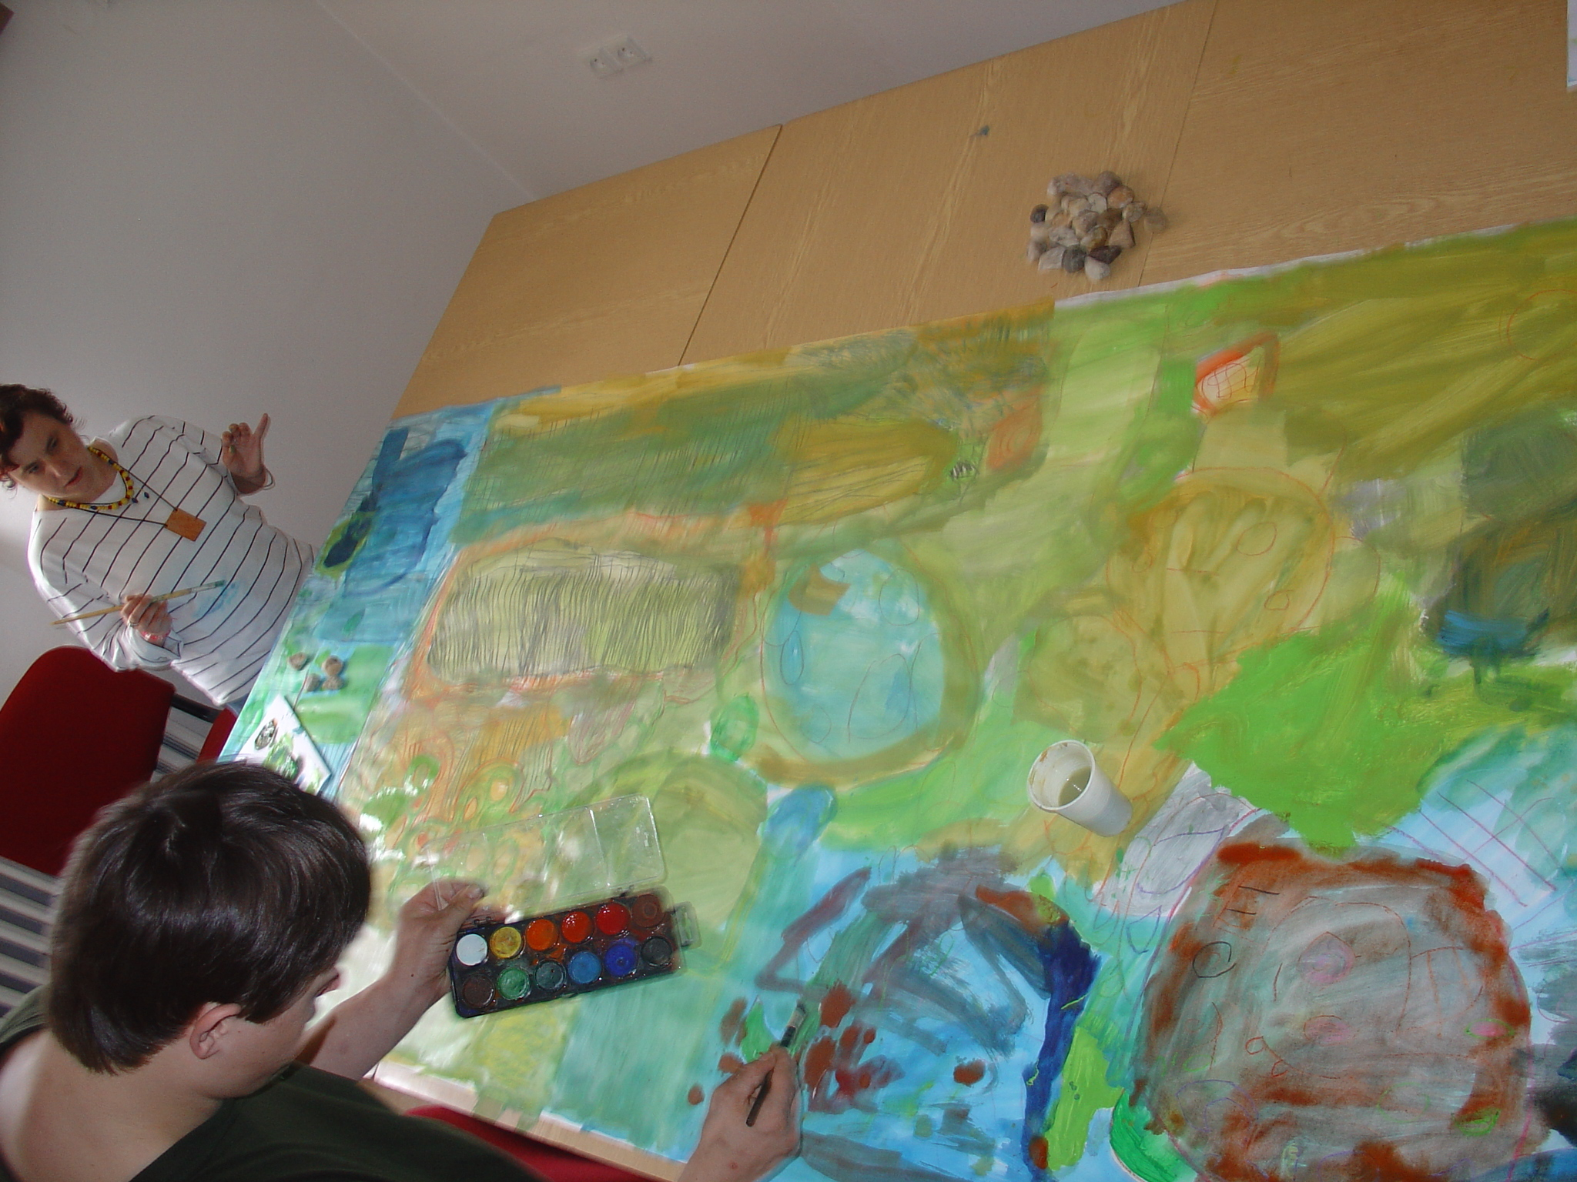

Slide 7
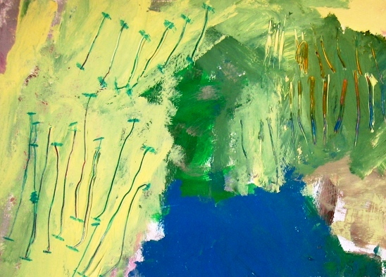
Rámec artpsychoterapeutický
Podle psychoterapeutických východisek (ve vztahu ke způsobu využívání výtvarné aktivity) je možné uvést klasifikaci arteterapie. Veškeré přístupy jsou v zásadě děleny na receptivní a produktivní
Produktivní arte - přístupy:
Základním pojetím průkopnice psychoanalytické arteterapie (Art Therapy) Margret Naumburgové (1947) je předpoklad, že proces arteterapie je založen na poznání, kde nejzákladnější myšlenky a pocity člověka derivované z nevědomí dosáhnou výrazu lépe v obrazech než ve slovech. Filozofie této arteterapie je založena na přesvědčení, že každé individuum, ať už bude či nebude vzdělané v umění, má latentní kapacitu přenést svůj vnitřní konflikt do vizuálních tvarů.
… je umění konflikt?
Pasivní arte – přístupy: působení díla na základě vnímání - „vcítění“ je z obecně terapeutického hlediska spekulativní (především z pohledu psychoterapie).

Slide 8
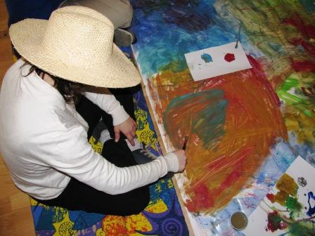

Slide 9
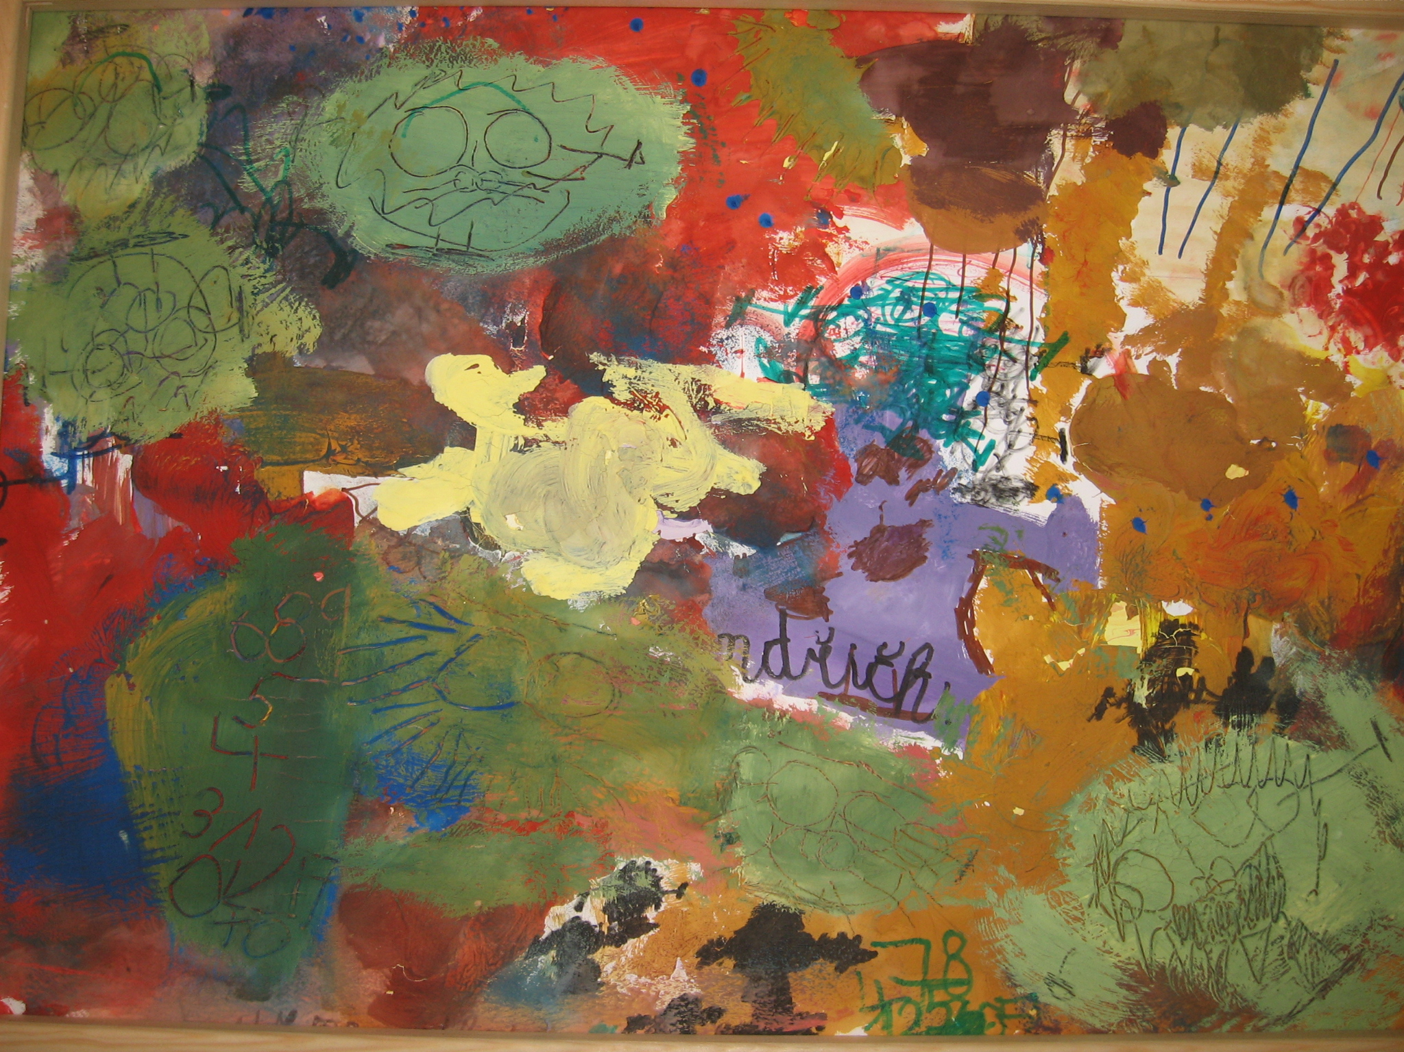
Rámec arteterapeutický
Souhrnně v arteterapii vedle sebe v současném českém prostředí (speciální výtvarné pedagogiky) existují tři trendy:
Trend akcentující především diagnostické možnosti arteterapie a interpretaci výtvarných produktů. Tato forma arteterapie je chápána klinicky v psychoanalytickém smyslu a jde v ní o důsledně analytickou práci s klientovou osobní strukturou.
Směr, který nalézá terapeutický smysl ve výtvarné produkci jako takové, i bez interpretace a diagnostiky, se označuje též „Art for therapy“. Jedná se o využití umění bez nároku na interpretaci nebo analýzu. Výtvarná reflexe sice nezapomíná na osobnost a prožívání klienta, nesměřuje však k analýze, ale k zobecnění poznatků a souvislostí v kulturním kontextu (podobně jako je tomu u artefiletiky a duchovní nebo smyslové výchovy).
Eklektický trend přejímající teoretická východiska interpretačních směrů dynamické psychologie S. Freuda (psychoanalýza), C. G. Junga a Adlera atd.

Slide 10
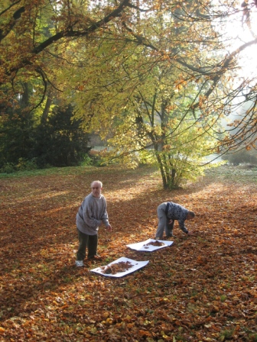

Slide 11
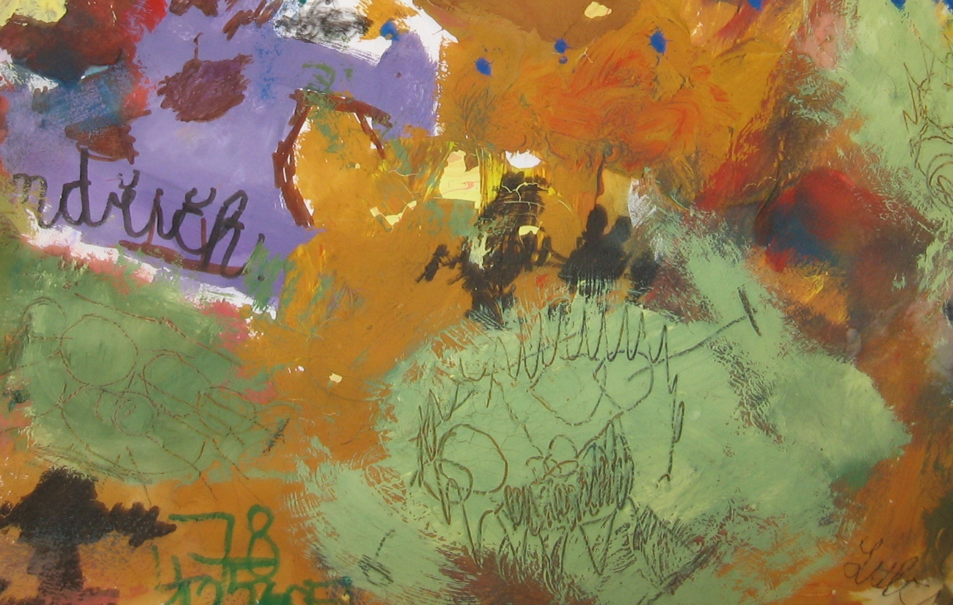
Výtvarná tvorba v kontextu dějin umění
O primitivismu a jeho uměleckých limitech nejen ve dvacátém století a paralelách k výtvarnému potencionálu lidí s duševními poruchami bude následující text.
Africké nebo oceánské umění, lidová tvorba či výtvory dětí, které často nazýváme „primitivní“, mají řadu specifických rysů, které nás mohou oslovovat, ať je to již zmíněná intenzivní expresivita, jasnost struktury či přímočará technická jednoduchost (Gombrich, 1985).
Tvorbu Jeana Dubuffeta lze řadit k vrcholům primitivismu v umění dvacátého století. Dubuffet se o díla duševně nemocných umělců začal zajímat ve čtyřicátých letech - shromažďoval sbírku prací vzniklých v psychiatrických léčebnách. Pro umění duševně nemocných osob, dětí a „neškolených primitivů“, které se stalo inspiračním zdrojem jeho vlastní tvorby, zavedl po druhé světové válce termín „Art brut“ (syrové umění) a v roce 1948 stál u zrodu Compagne de l'Art Brut, neformálního sdružení umělců působících na okraji oficiální kultury.

Slide 12
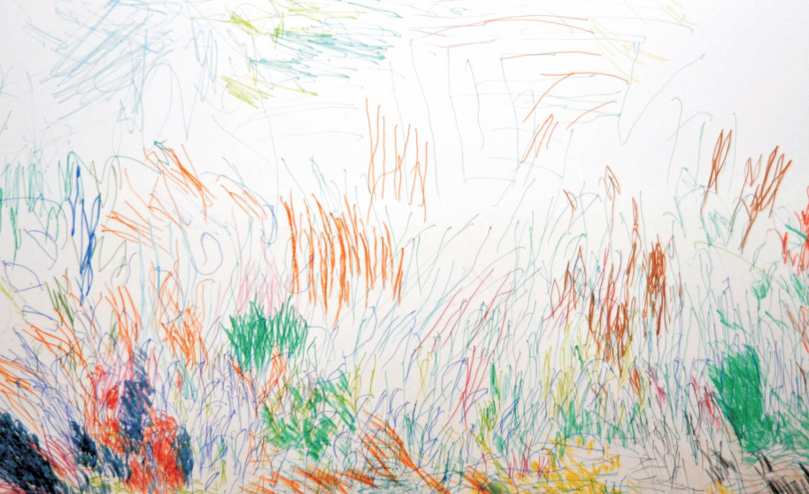

Slide 13
Tato společnost vedle sběratelské činnosti vyvíjela i činnost výstavní. Svým názorem z roku 1949, hlásajícím „raději Art brut než oficiální umění“, se Dubuffet distancuje od oficiální prezentace západní kultury, která je pro něho příliš intelektuálská (akademická). Umění je podle něho jiným prostředkem poznání a jeho cesty jsou zcela jiné. Nazval je „cestami zření“.
Pod pojmem „syrové umění“ zahrnuje Dubuffet artefakty vytvořené osobami, jež nejsou dotčeny uměním a kulturou, tudíž napodobování se u nich, na rozdíl od intelektuálů, vyskytuje jen minimálně. Poukazuje na náměty, výběr materiálů, způsob podání, rytmus, rukopis atd. Invence vychází přímo z jejich nitra, nikoli ze „šablon klasického či módního umění“.
U těchto tvůrců jsme svědky čistého, původního uměleckého aktu, jenž je v každé fázi procesu ryzím výtvorem svého autora a výsledkem pouze jeho vlastních pohnutek. Jde o umění, v němž se manifestuje dle Dubuffeta schopnost invence.

Slide 14
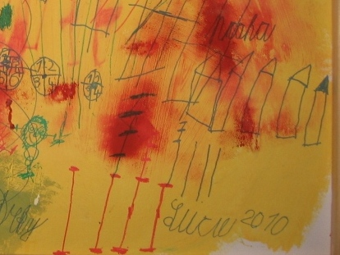
Africké nebo oceánské umění, lidová tvorba či výtvory dětí, které často nazýváme „primitivní“, mají řadu specifických rysů, které nás mohou oslovovat, ať je to již zmíněná intenzivní expresivita, jasnost struktury či přímočará technická jednoduchost. Nutně však podle Gombricha postrádají to nejpodstatnější, čeho si moderní člověk tolik cení.
Je to vědomý primitivismus nebo také primitivismus jako hodnotový či estetický postoj. Společný prvek uměleckých směrů upřednostňujících primitivismus můžeme spatřit počínaje Davidovými radikálními žáky, (nazarény a prerafaelisty) až po umělce hnutí art brut či CoBrA a dále do současnosti. Gombrich, 1985.
I přes rozdílná umělecká východiska a ideové postoje se všechny tyto směry shodují v jednom. Cení si regrese.

Slide 15
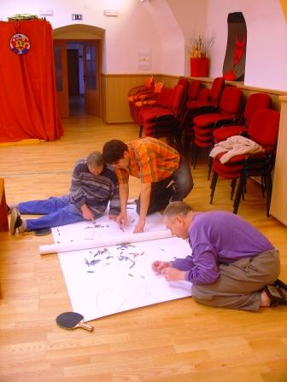

Slide 16
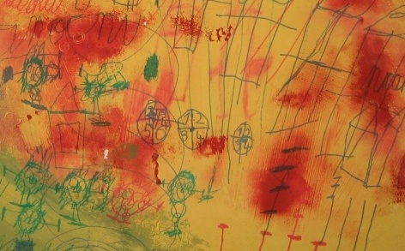
Dimenze sociální - umění jako služba
Role procesu výtvarné tvorby:
- tvorba (uplatňování umění mezi lidmi),
- předmět (fenomén umění jako podnět a předmět lidského zájmu),
- služba.
J. Slavík (2009) poukazuje na typickou oblast uplatnění umění, přesněji řečeno uměleckých aktivit, v níž se umění stává prostředkem k cílům, které jsou pokládány za prospěšné a hodnotné. V tomto kontextu se dá hovořit o umění jako prostředku poznávání a sebepoznávání, o nástroji pro dorozumění nebo odlišování mezi lidmi, způsob sdílení nebo porovnávání hodnot, příležitosti sebevyjádření či relaxace apod.
… co je umění?

Slide 17
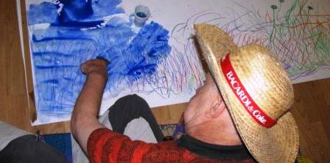

Slide 18
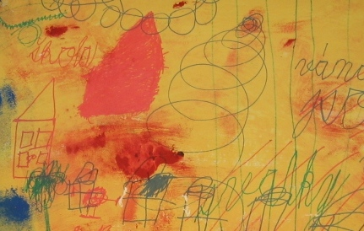
V neposlední řadě se v tomto rámci nabízejí aktivity, jako cesta k nalézání rovnováhy mezi sebou a sociálním nebo přírodním prostředím.
Pro celou tuto oblast je příznačné, že umění samo není vystaveno do centra pozornosti, vstupuje do části jinak nastavených hodnotových souvislostí a není vedeno ambicemi směřujícími převážně k němu samotnému. Je především služebným nástrojem, a odtud se nabízí i pojmenování této oblasti - „umění jako služba“.
Reprezentanty této sociální oblasti jsou především vychovatel, terapeut, učitel a lidé pracující v oblasti sociál ní práce atd. – sociální dimenze, profese

Slide 19
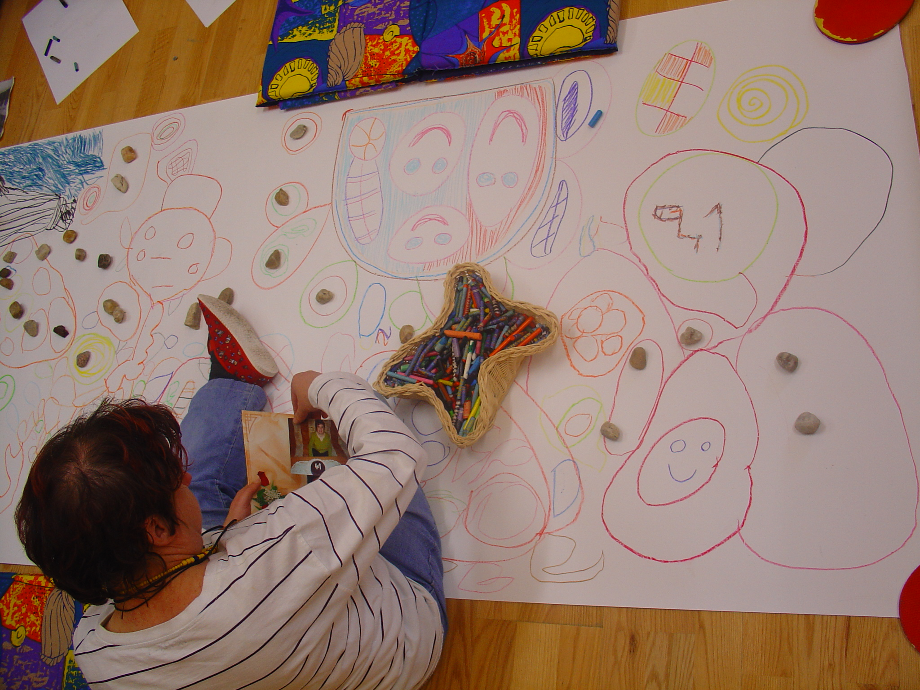

Slide 20
Pro umění ve službě se ukazuje nová rovina, jež nebyla v minulosti dostatečně doceněna.
Výtvarně estetický (umělecký) projev jako specifická a historicky trvalá součást kultury může být v jejich rámci pochopena jako metoda. Metoda je tedy vědomě uchopená a intersubjektivně uznávaná pravidelnost konkrétního postupu k nějakému cíli.
Je-li umělecký projev metodou, může prostřednictvím tvorby sloužit různým typům poznávání a mezilidského zprostředkování obsahů. Je zde ale podmínka splnění kritérií součinnosti a dialogu.
V reálných lidských situacích platí, že všechny tři okruhy (umění jako předmět, tvorba a služba ) se protínají v DIALOGU

Slide 21
Specifika výtvarného projevu osob s postižením
- „fyziologický schematizmus“ se však později může vlivem konformního a netvořivého způsobu výuky přeměnit v ukotvený schematizmus - v automatizmus, který lze velmi těžko pedagogickým působením rozrušit a nahradit hodnotnou výtvarnou činností. Z hlediska prevence vzniku „výtvarného klišé“ je proto žádoucí, aby se dítě zpočátku mohlo opřít o zcela určitý názor v skutečné konkrétní a originální podobě (např. přírodniny). Od názoru pak vede cesta k výtvarným představám
Děti i dospělí s postižením nejsou schopny spontánně odpozorovat a při výtvarné práci využít průběh barvy (tj. jestliže dítě maluje rybník, tak má v celé ploše stejný odstín modré). Nutné je stálé procvičovaní a opakované užívání získaných dovedností prostřednictvím výtvarných cvičení. Děti však neopravujeme, neovlivňujeme jejich invenci. … stupně korekce lektora!
Tvořivost těchto žáků je svazována úzkostlivým dodržováním linie a obrysu. Nechtěnou zautomatizovanou techniku malby u dětí se můžeme pokusit pozměnit opačným postupem tak, že do barevných skvrn žáci vkreslují dřívkem a tuší tvar.

Slide 24
Dítě v horním pásmu lehkého mentálního postižení by už mělo být schopno udržet téma kresby a na něj také soustředit svoji interpretaci (dítě s hlubším stupněm postižení pokud interpretuje, tak až dodatečně, kresbu začíná bez plánu). Při výběru tématu využíváme nejdříve konkrétního názoru. Nejlépe s přírodní tématikou.
Výtvarné osvojování skutečnosti zaměřené na rozvoj poznávacích schopností, na rozlišování tvarové a estetické hodnoty věcí a seznámení se s jejich funkcemi, na rozvoj pozornosti, vnímání, představivosti a paměti.
Dekorativní a prostorové práce spojené s experimentováním, při kterých se klienti seznamují s vybranými materiály a technikami, a zaměření rámcově na oblast kresby, malby, prostorových artefaktů.
Výtvarné umění a životní prostředí, které rozvijí hodnocení různých oblastí umění

Slide 25
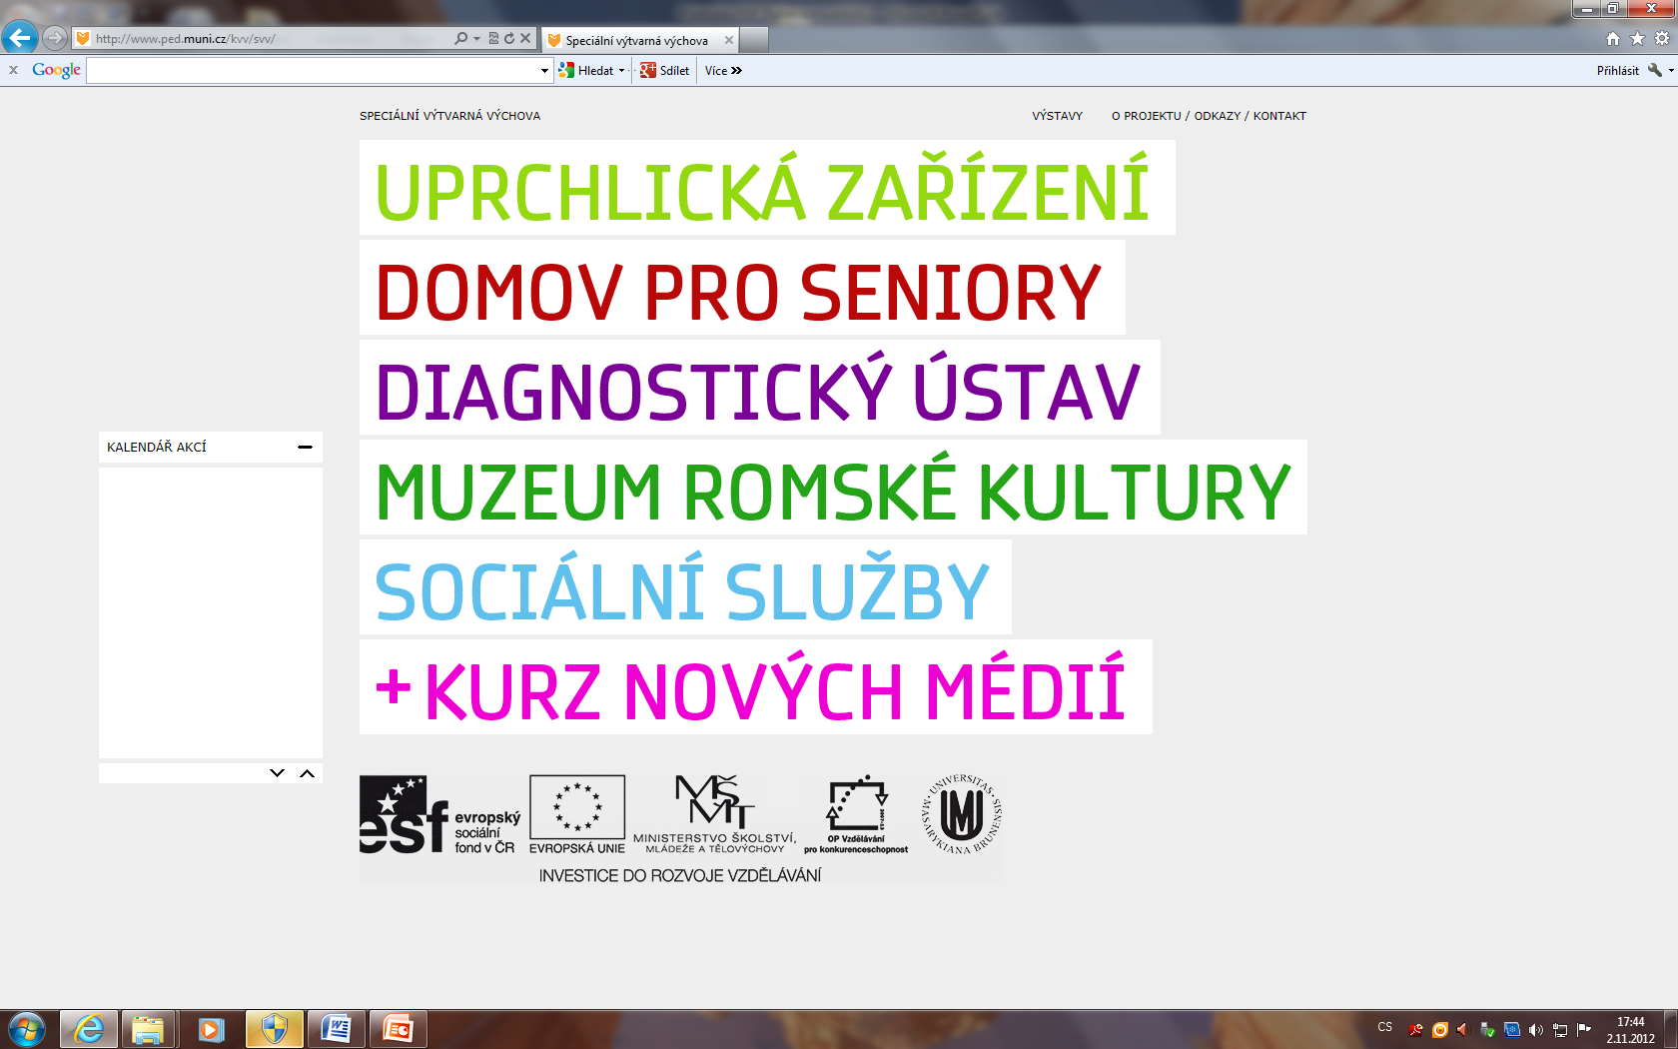
Speciální výtvarná výchova (pedagogika)

Slide 26
Výtvarná výchova obecně je v pedagogickém procesu oblastí, která v současnosti redefinuje paradigma v kontextu národních i mezinárodních výzev. V návaznosti na současný trend, který lze zastřešit heslem „každé dítě potřebuje speciální přístup“, obrací výtvarná pedagogika při hledání svého uplatnění pozornost i k možnosti své „terapeuticko-formativní úlohy“. V teorii výtvarné výchovy vznikly v minulosti čtyři hlavní myšlenkové proudy, od nichž jsou odvozovány vlastní výtvarné postupy. Obecně je možné tyto trendy v pojetí výtvarné pedagogiky představit následovně v ČR.
Art-centrické pojetí - vycází z předpokladu, že umění patří k základním složkám utvářejícím člověka a civilizaci. Každá kulturní společnost musí mít zájem na jejím výchovném zhodnocení. Opírá se především o poznatky uměnovědy a estetiky. Základním úkolem je probuzení zájmu, přičemž pedagogické působení směřuje k vytvoření schopnosti „číst“ hodnoty a významy uměleckého sdělení a hledat si svůj názor.
Video-centrické pojetí - tyto myšlenkové linie v jistém smyslu dále rozvíjejí předcházející pojetí. Hlavní důraz je však kladen na proces výtvarného vnímání, jehož rozvoj vede k tzv. „vizuální gramotnosti“ představující uvědomění si kulturního prismatu, které je od počátku civilizace utvářeno na základě uměleckých projevů. Do popředí se dostává způsob uspořádání obrazové formy, ať již ve smyslu kvality uměleckého díla, či jako obecný prostředek rozvoje kvality vizuálního vnímání.

Slide 27
Gnozeo-centrické pojetí - samo výtvarné umění již není v centru pozornosti, ta se obrací k dětské zkušenosti všedního dne. Postupy jsou zaměřeny na hledání výtvarného sdělení, které je centrováno na objevování světa a pozici dítěte v něm. Pochopení umění zde není cílem. Umění se stává jedinečným výrazovým prostředkem pro uchopení skutečnosti.
Animo-centrické pojetí - tento přístup rovněž vnímá umění a výtvarné vyjádření jako poznávací proces, ale vlastním objektem zkoumání se zde stává samotný subjekt žáka. Hlavním cílem je rozvoj zážitku spojeného se zkoumáním svého vlastního psychologického prostoru. Umělecké formě je obsah a smysl propůjčen na základě osobního niterného prožitku angažovanosti v existenciálních životních situacích.
Především animo-centrické pojetí vykazuje silnou vazbu na psychologické prostředky a velmi se blíží volněji pojaté arteterapii. Vlastní povaha animo-centrického přístupu přináší potřebu zohlednění terapeutických aspektů, které se nutně objeví při snaze formulovat model výtvarné výchovy respektující individualizovaný osobnostní rozvoj, který je doprovázený výtvarným vedením introspektivního charakteru. Tato situace vyústila ve vytvoření artefiletického programu, který formuloval Jan Slavík. O těsném vztahu artefiletiky a arteterapie není pochyb a je tedy na místě tento vztah blíže postihnout v dalších kapitolách.

Slide 28
Paradigma oboru SP
Vzhledem k překonanému medicínskému modelu (paradigma) postižení je dnes ve speciální pedagogice kladen důraz na sociální model, kde již není možné jedince se specifickými vzdělávacími potřebami vnímat jako někoho, kdo musí být vyléčen, vzdělán a převychován, aby mohl v omezených případech znovu vstoupit do společnosti. Inkluzivní vzdělávání je tedy takové vzdělávání, které podporuje co možná nejširší sociální inkluzi a zabraňuje tak vzniku sociální exkluze.
Termín jinakosti (odlišnosti) je klíčový i pro současné paradigma výzkumu myšlenkového proudu Disability studies (DS) v západní Evropě. Pojetí kultury v rámci disability studies DS se blíží k užšímu chápání spjatému s realizováním koncepce „identity politics“.
Termín kultura je především zmiňován k označení kultury osob s postižením asociované s uměním, politickými a sociálními zájmy. Uvedené pojetí reprezentuje jeden z možných náhledů. Někteří aktivisté ze společnosti lidí s postižením ve Velké Británii, ale i v jiných zemích, požadují užívání pojmu „disabled people“ (postižení lidé) a jakékoli jazykové modifikace odmítají. Lze konstatovat, že i zde platí právo nazývat se v souladu se svým sebeurčením a tuto volbu by měla společnost akceptovat

Slide 29
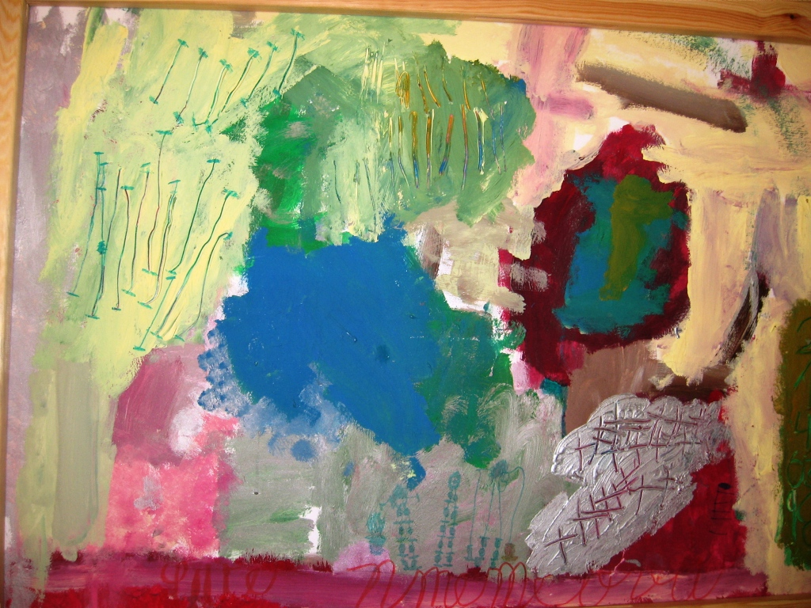
AUTISMUS
Etiologie autismu není dosud známa:
- postihuje přibližně 6 dětí z 1000, vrozená vývojová porucha mozku (neurologická):
- dětský autismus, Aspergrův syndrom, atypický autismus, Rettůvsyndrom atd.
PAS velmi výrazně narušuje mentální vývoj člověka v těchto klíčových oblastech
- oblast sociální interakce
oblast komunikace
oblast představivosti

Slide 30
www.svetpodlelucie.word.press.com
Výtvarná díla autorky na (www.svetpodlelucie.word.press.com) zrcadlí výtvarné symptomy nápadně evokující manifest směru Art brut. Nalezneme zde paralely, které jistým způsobem zpochybňují fungování automatismů naší společnosti, dávají nový význam slovu „kultura“ a staví je do nových strukturálních rozměrů. Hlavní otázkou této výstavy se jeví sama podstata bytí autorky, která může být částečně objevena ve vystavených artefaktech. Charakterizuje snad zápas dospívajícího člověka s PAS o pochopení, začlenění a participaci do společnosti, tedy do současných majoritních kulturně-estetických a etických vzorců?

Slide 31
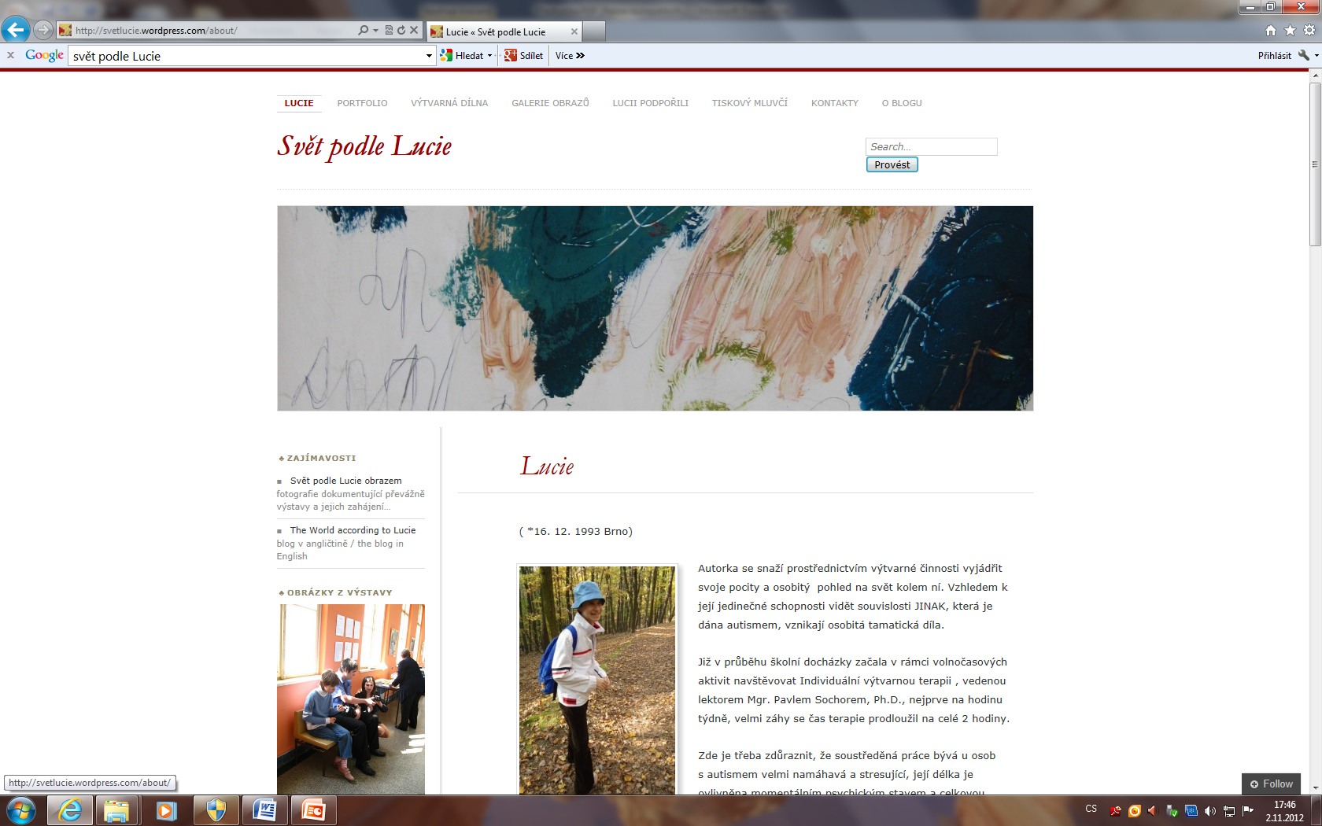

Slide 32
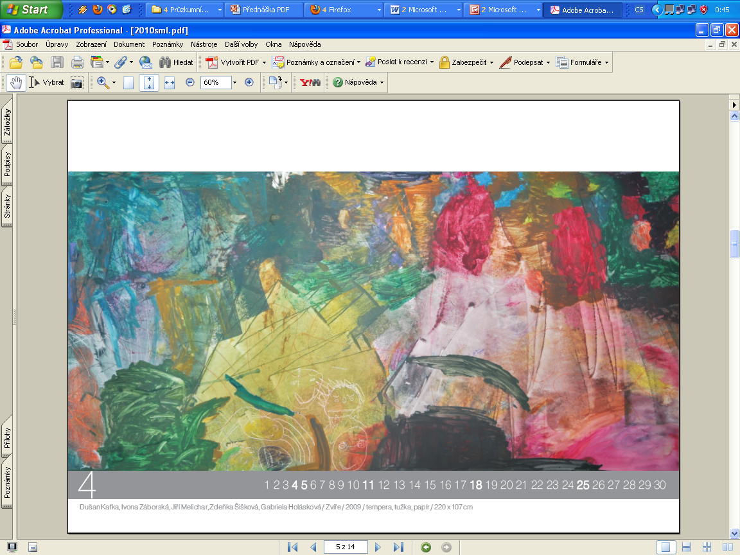
Prezentace ÚSP Křižanov

Slide 33
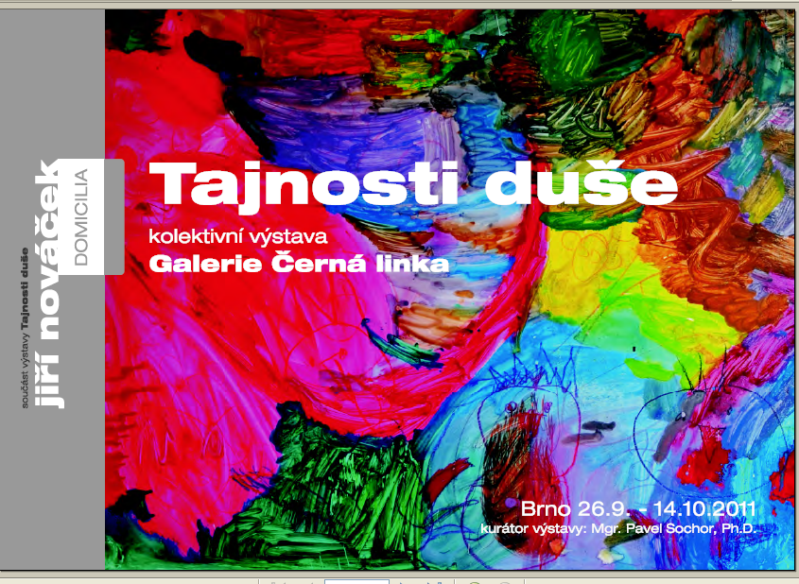

Slide 34
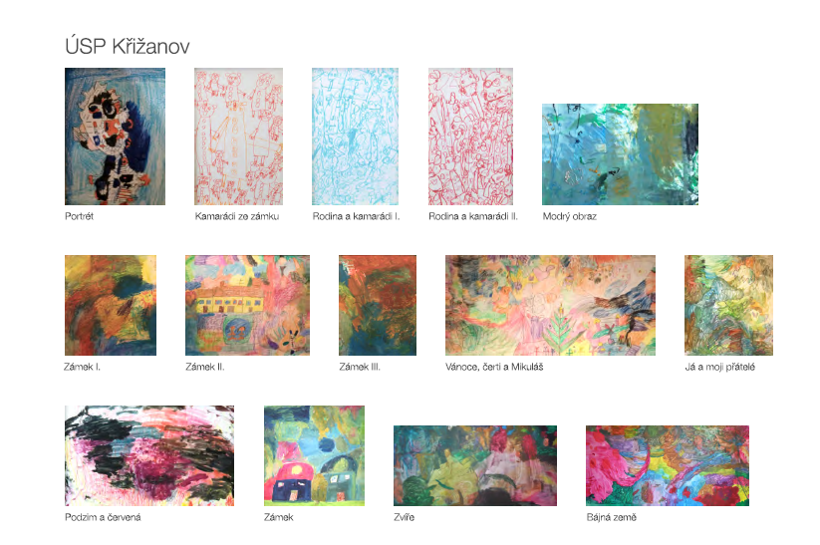

Slide 35
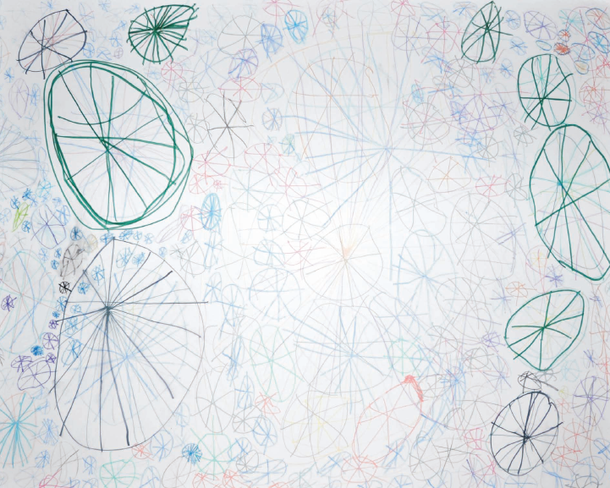

Slide 37
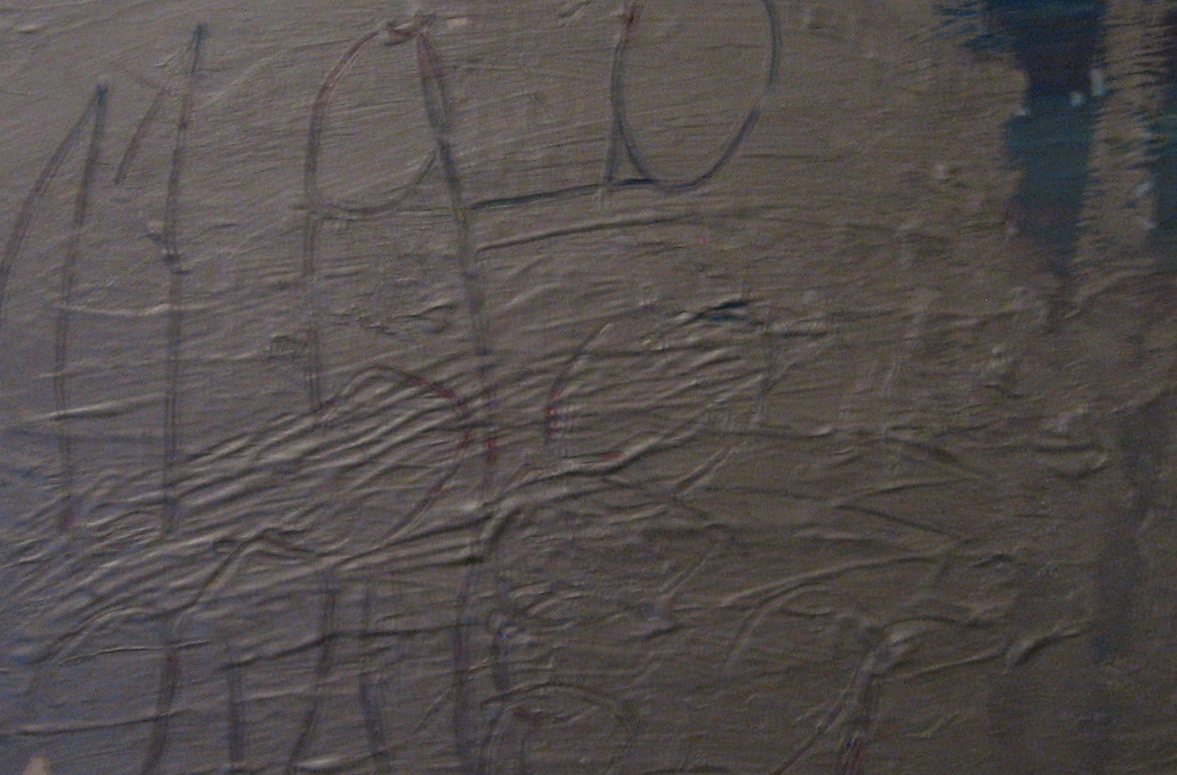
Děkuji za pozornost ☺
Kontakt: sochorart@seznam.cz

Slide 38
Text čerpá z této literatury:
Text je zpracován z online zdrojů a odborných textů:
KOLÁŘOVÁ, K. Postižení normalitou: Disability art jako způsob (re)imaginace laterity. In Studia paedagogica. 19,2, 156-163.
JEBAVÁ, J. Úvod do arteterapie I. Praha : Bílý slon.
Diskriminace z důvodu zdravotního postižení v kontextu vzdělávání v sociální práci. Disertační práce, Ostrava : Ostravská univerzita v Ostravě , 2008.

